Slide 1
CVR预估
联盟广告算法

Slide 2
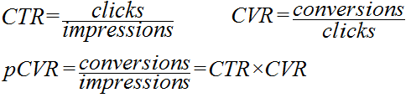
CVR预估是什么
对给定的对象，通过统计或建模的方法预估其CVR或pCVR
业务应用
淘客ecpm排序ranking_score=pCVR*price*tk_rate
关键问题
海量数据
特征设计
数据稀疏性

Slide 3
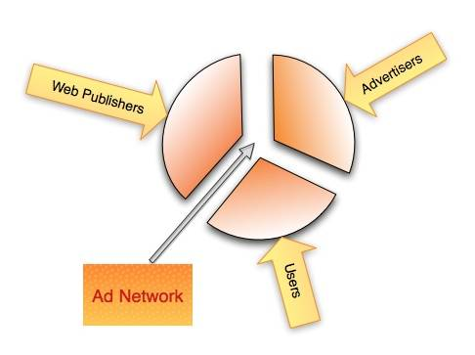
技术目标
买家
改善购物体验，缩短购物路径
卖家
提升销量，优化ROI
平台
实现流量价值
调制市场供需平衡

Slide 4
算法架构
Tail
#Query：400万
#流量：40%
Top
#Query：6万
#流量：60%
#特征：反馈聚类+相关性
#特征：反馈+相关性
#模型：MLR
#模型：MLR

Slide 5
特征设计
场景特征
主搜
S8
静态特征
Query
如意投
Shop
Ad
反馈特征
Ad
Query-Ad
相关性
分值

Slide 6
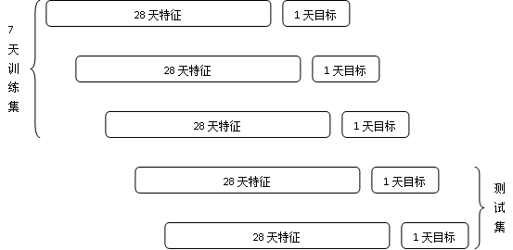
模型设计
Top Query CVR预估
特征设计
反馈特征，包括：pv、clk、ipv、fav、buy、pay等
相关性特征
训练数据
目标窗口：1天
特征窗口：28天
训练窗口：7x(28+1)，连续7天训练集
样本数量：5B
Tail Query CVR预估

Slide 7
Mxiture of Logistic Regressions
逻辑回归
混合逻辑回归
一种适用于大规模数据的非线性模型学习方法
模型形式
将特征空间划分为多个区域
每个区域中使用一个单独的广义线性函数作为输出
整体上看，混合逻辑回归构建了一个分片线性模型

Slide 8
当前的工作
Tail Query CVR预估
特征提取
特征聚类
模型训练
试验评估

Slide 9
后续规划
特征选择
反馈特征
静态特征
特征挖掘，如User维度特征
模型优化
负样本采样
Transfer learning
p(conversion|user, query, ad)探索
Online Learning

